Slide 1

Diego Alejandro mesa vasquez
Comandos de git

Slide 2
El comando git status se utiliza para ver los cambios que se han hecho pero que aun no se han incluido en el repositorio

Slide 3
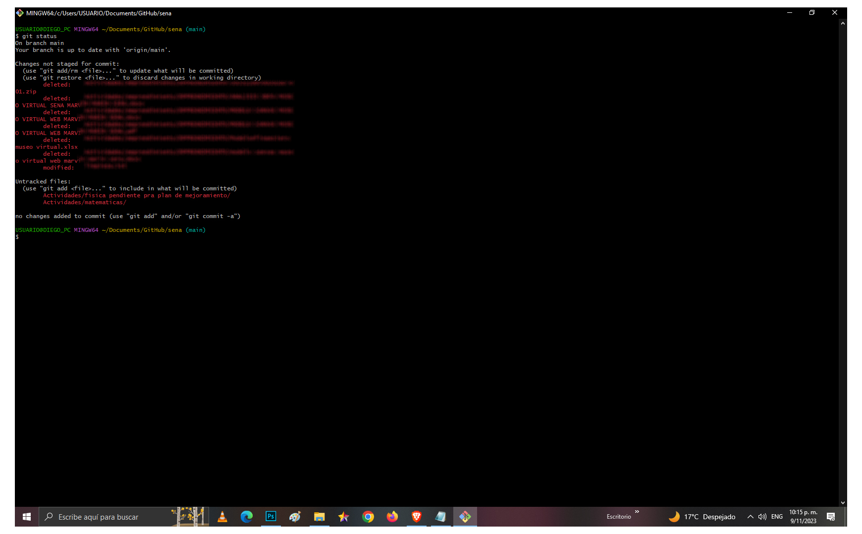

Slide 4
El comando git add . se utiliza para incluir los cambios en el repositorio local

Slide 5
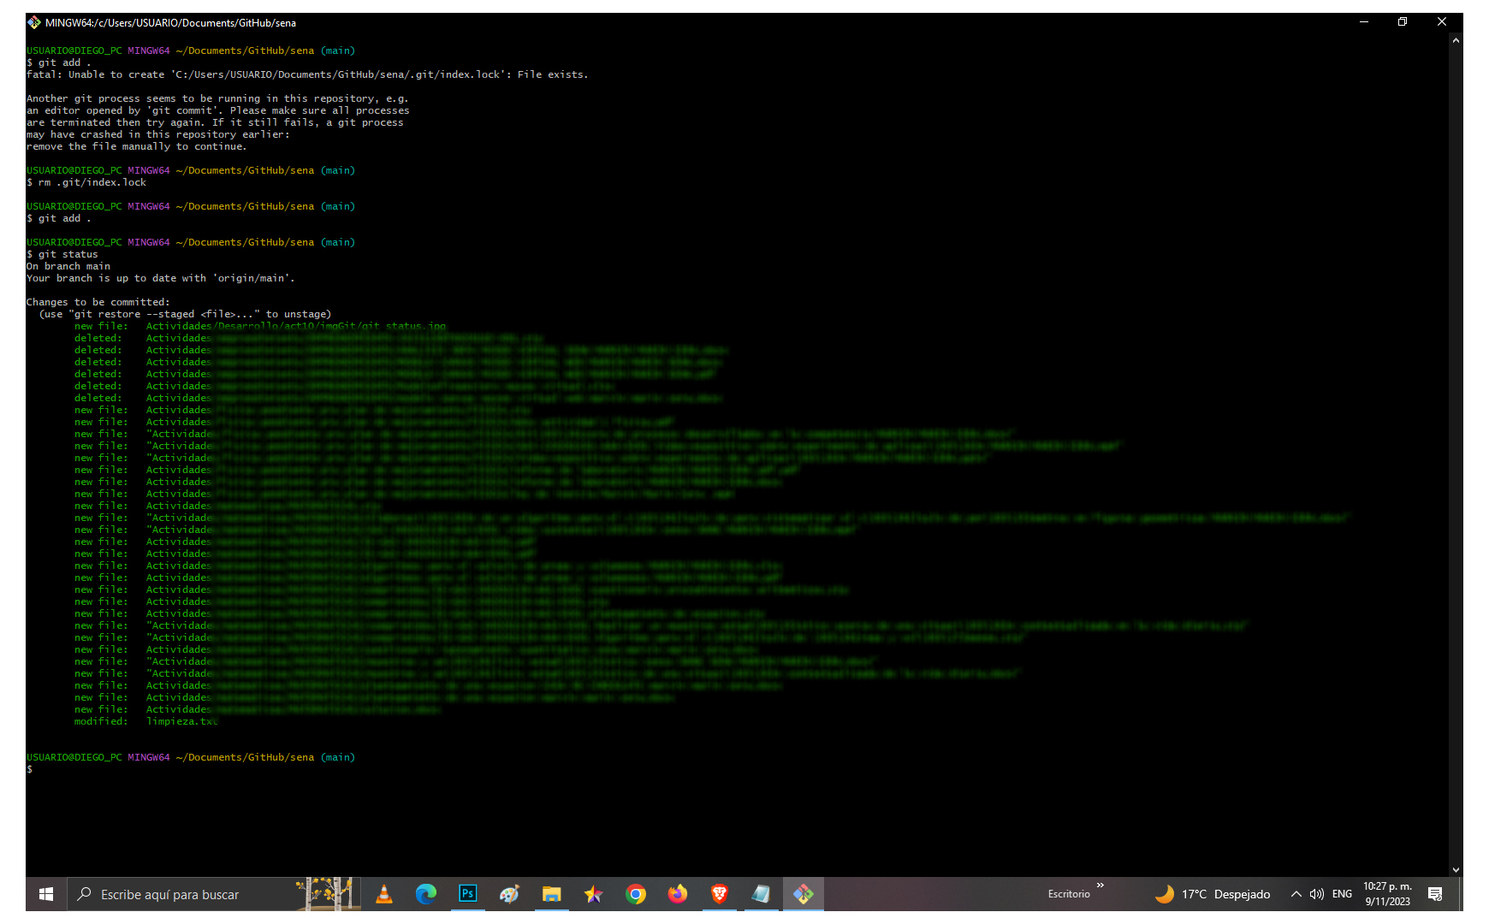

Slide 6
El comando git commit se utiliza para dar un nombre descriptivo y marcar los puntos de avance en una rama

Slide 7
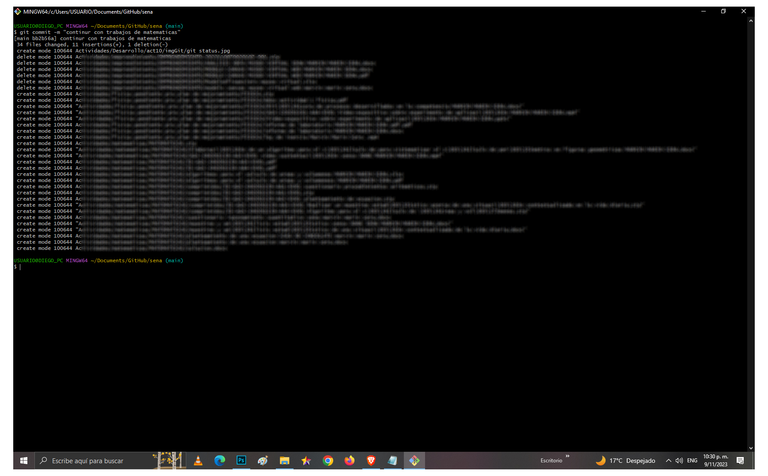

Slide 8
El comando git push se utiliza para enviar los cambios locales hasta el repositorio remoto. En caso de que se hayan realizado cambios en el repositorio remoto y no estén actualizados en el repositorio local; esta acción no se ejecutará y se mostrará un mensaje de advertencia indicando los cambios que faltan por incluir en el repositorio local.

Slide 9
Para actualizar el repositorio local, se utiliza el comando git fetch; el cual sirve para descargar los cambios del repositorio remoto y luego, se utiliza el comando git merge para que estos cambios se incluyan en el repositorio local. Después de realizar este proceso, se ejecuta nuevamente el comando git push para actualizar el repositorio remoto; y en esta ocasión, el resultado debe ser exitoso.

Slide 10
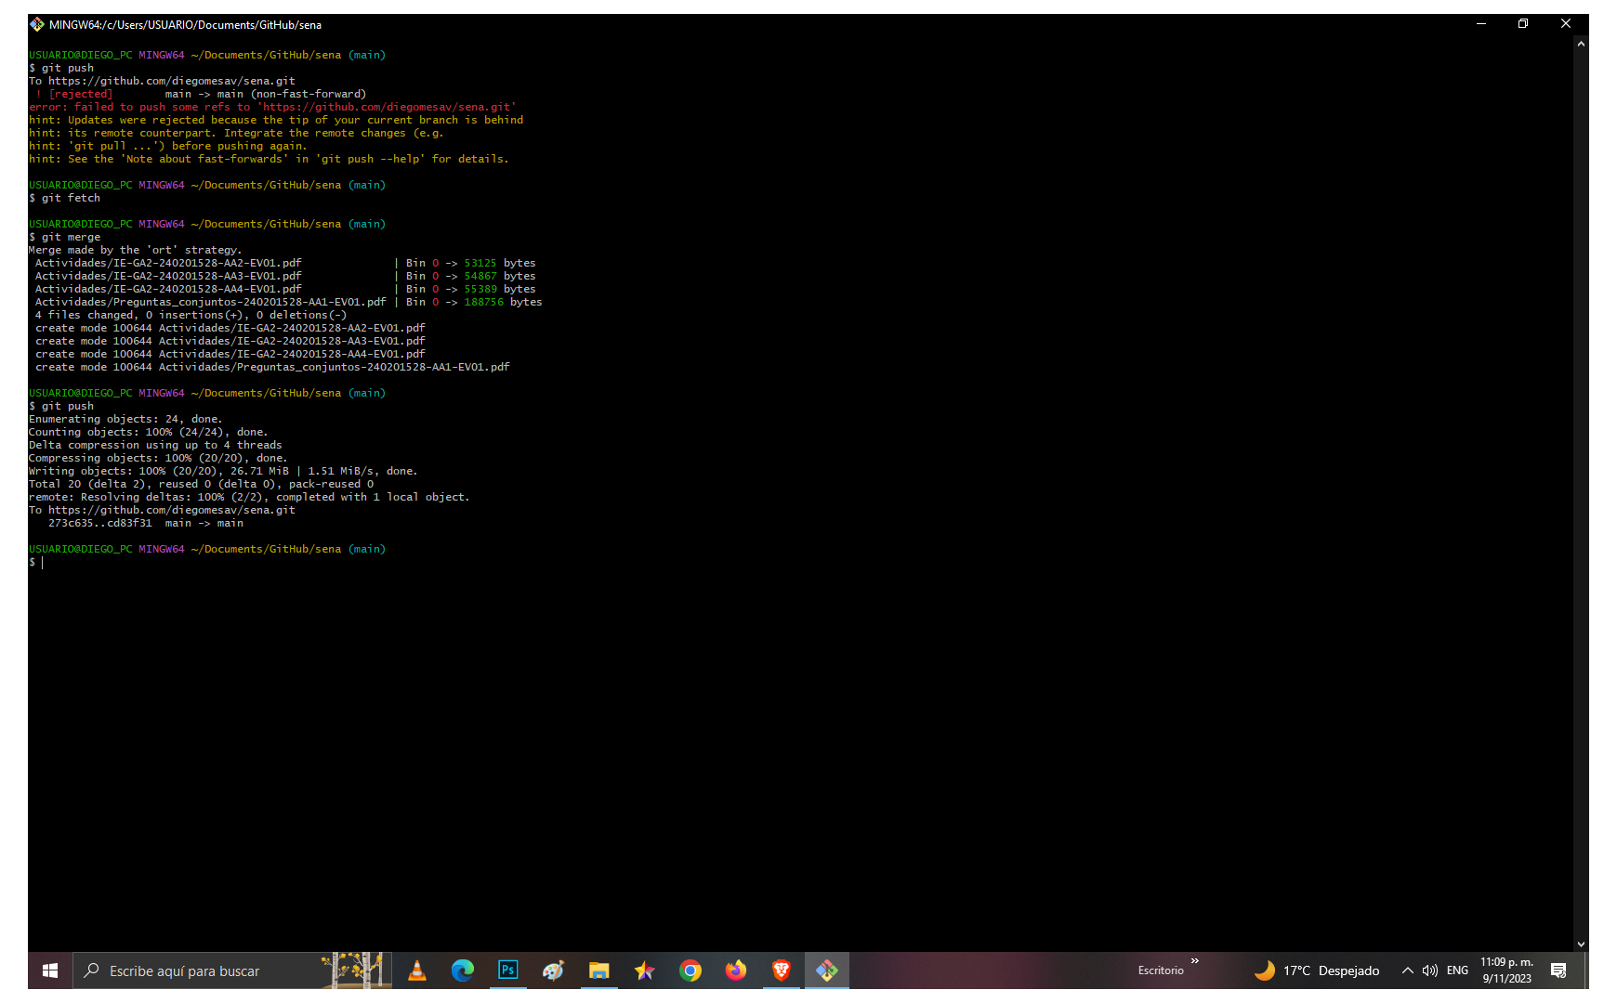

Slide 11
Tecnología en análisis y desarrollo de software

